Slide 1

Algorithme génétique
Gabriel Viau et Mohammed Elhasnaoui

Slide 2
Genotype et phenotype
Dans notre problème nous devons trouver la série de conversions entre plusieurs devises qui retournera le plus de gain. Le genotype dans ce cas ci sera les differentes devises et le phenotype sera l’ensemble de différente devises utilisés dans les conversions retournant un gain.
Par exemple, un phenotype contenant 4 ou plus de devises differentes sera plus préçis qu’un phenotype contenant seulement 3 devises car la dépendance entre les devises dans le but de générant un gain sont plus faibles lorsque il plus de membres dans le génotype. En d’autres mots plus que nous possedons de devises dans le phenotype, plus algorithme le résultat généré par l’algorithme maximise notre gain.

Slide 3
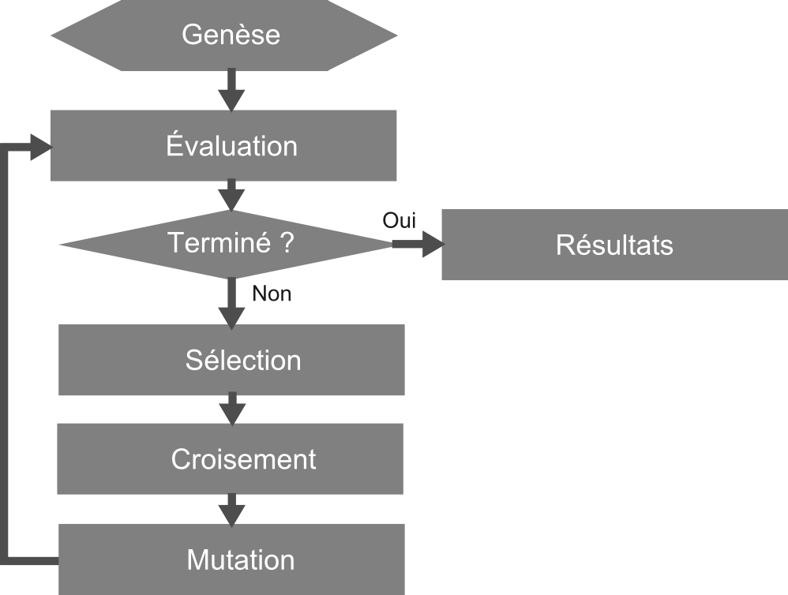
FONctionnement
La genèse traite les différents génotypes en un arbre se divisant à chaque itération jusqu’à ce que le dernier sous arbre ait une seule branche.
L’évaluation définit si la combinaison de l’algorithme génère un gain. L’évaluation retourne la combinaison générant un gain.
La sélection, le croisement et la mutation ont comme but de généré une combinaison de monnaies qui pourrait généré un gain. Les fonctions traitent les combinaisons qui n’ont pas été prises lors de l’évaluation.

Slide 4
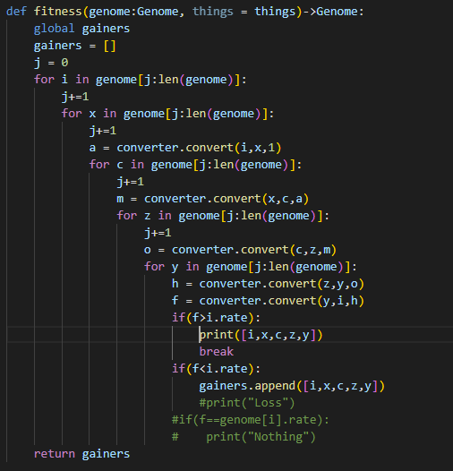
FONCTION FITNESS
Notre fonction fitness évalue le gain (weight) de chaque conversion en la reconvertissant au nœud mère, soit le premier nœud de l’arbre. S’il y a un gain, la fonction imprime la séquence de devises qui on généré le gain et qui la loop. Si aucun est généré, alors la fonction envoie la liste de devises qui ont généré ce manque de gain.

Slide 5

MÉthode de selection
Dans le methode de selection, nous choisissons une paire de phenotype (parents) aléatoire parmi la population de conversion qui ont généré aucun gain.

Slide 6
Méthode de croisement
Dans cette méthode, nous sélectionnons 2 des phenotypes qui ont généré aucun gain. Puis, on tente de croiser les deux phenotypes. Cela dans le but que lors de la mutation, un phenotype générant un gain soit créer.

Slide 7
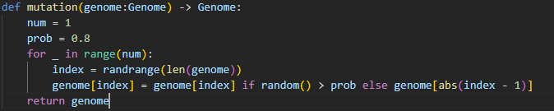
méthode de mutation
Dans la methode de mutation, nous ajoutons une probabilité de 80% qu’un des genomes apres le point de croisement peuvent se faire ‘Flip’.Le but de cela est de créer une nouvelle population à qui on va effectuer la fonction fitness dans l’espoir que le phenotype créer par la mutation génère un gain. Le pourcentage de probabilité est haut du à la quantité de monnaies qui existent.

Slide 8
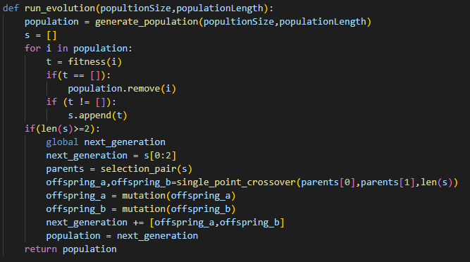
Méthode run evolution
La méthode Run Evolution exécute l’algorithme selon une quantité de population et selon une longueur de population. Une population est générée avec les paramètres passés. Ensuite, on filtre chaque population en effectuant la fonction fitness à la population et on retourne une liste de populations qui on passé la fonction fitness, soit des populations générant aucun gain. Puis on effectue la sélection, le croisement et la mutation.

Slide 9
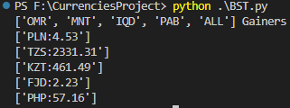
Résultats obtenus
Les résultats obtenus sont relativement convincants car seulement près de 6% des populations générés par l’algorithme réagissent à la fonction fitness, soit qu’il génèrent un gain. Ce n’est pas si mal en réalité car cela démontre que notre algorithme fonctionne. Nous pensons que la fluctuation des monnaies et la quantité de monnaies font que l’indice de réussite ne soit pas si haut.
Séquence de devises générant un gain
Séquence de devises générant aucun gain et qui génèrent une nouvelle population.

